Slide 1
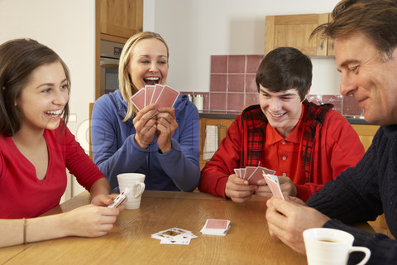
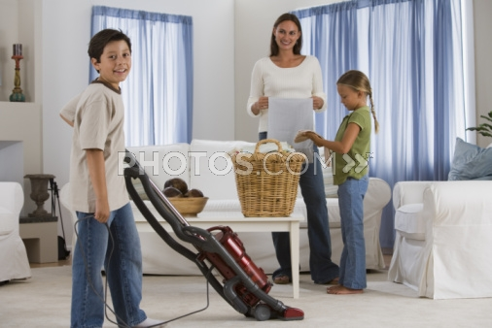
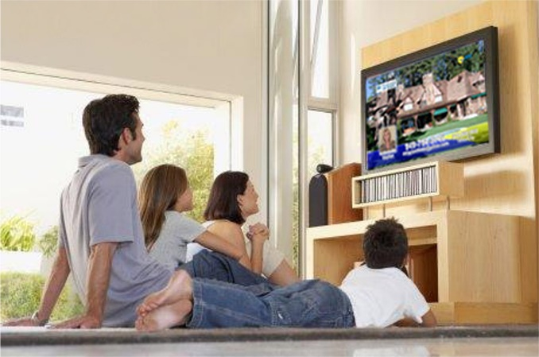
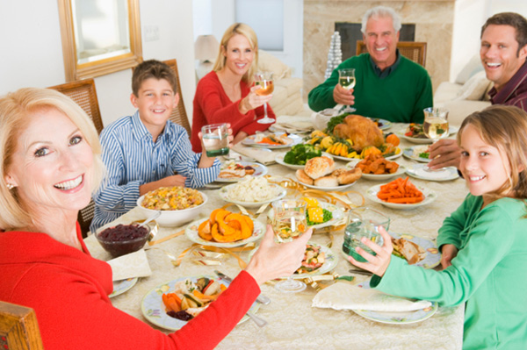
¿Qué haces con tu familia en tu casa?
Investiga con tus compañeros el nombre de las
siguientes seis actividades que haces con tu familia en tu casa.

Slide 2
¿Qué haces con tu familia en tu casa?
1
2
Jugamos cartas juntos.
Hacemos los deberes del hogar juntos.

Slide 3
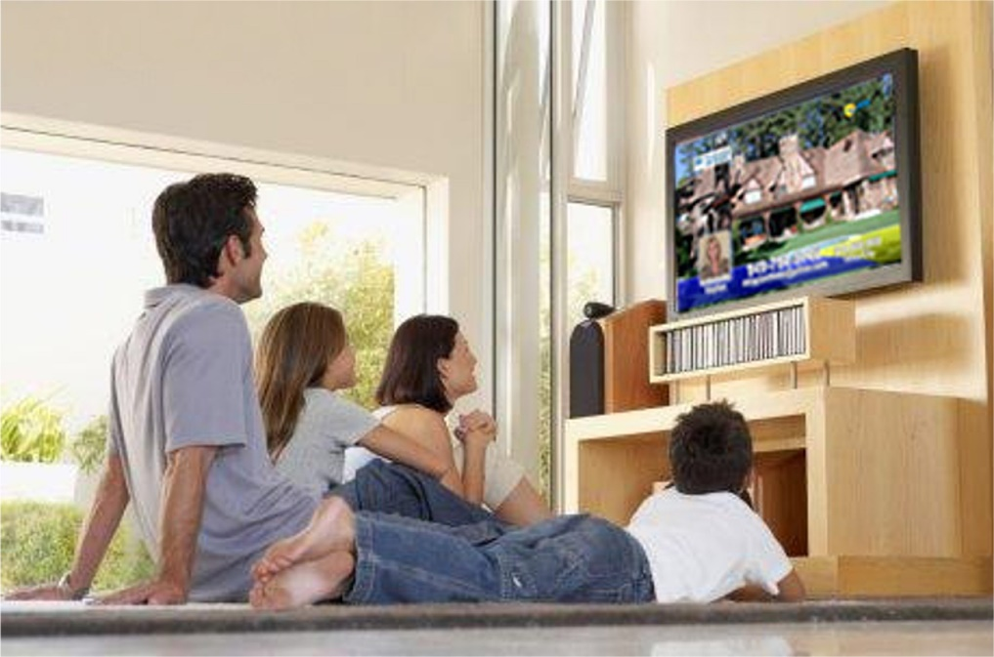
¿Qué haces con tu familia en tu casa?
3
4
Vemos televisión juntos.
Jugamos video juegos juntos.

Slide 4
¿Qué haces con tu familia en tu casa?
5
6
Comemos juntos
Compartimos juntos

Slide 5
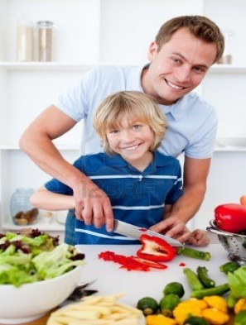
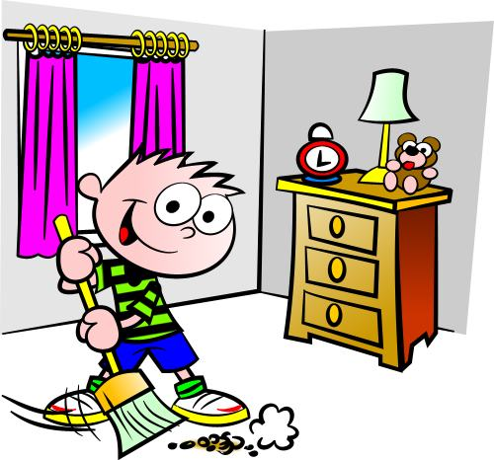
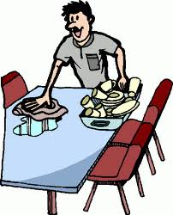
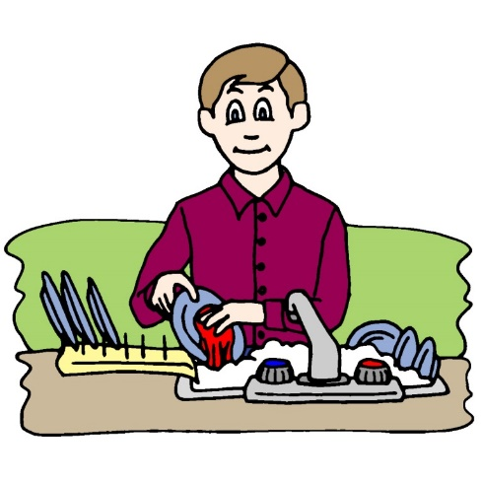
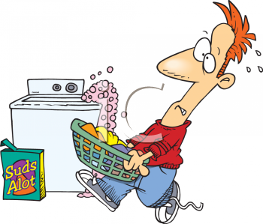
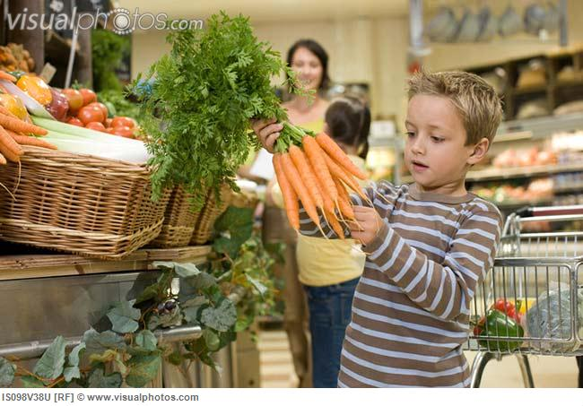
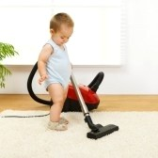
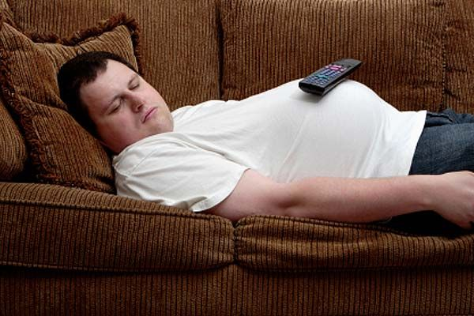
¿Qué haces en tu casa para ayudar?

Slide 6
¿Qué haces en tu casa para ayudar?
Investiga con tus compañeros el nombre de las
siguientes labores del hogar.
1
2
3

Slide 7
¿Qué haces en tu casa para ayudar?
Investiga con tus compañeros el nombre de las
siguientes labores del hogar.
4
5
6

Slide 8
¿Qué haces en tu casa para ayudar?
Investiga con tus compañeros el nombre de las
siguientes labores del hogar.
7
8
9

Slide 9
¿Qué haces en tu casa para ayudar?
Investiga con tus compañeros el nombre de las
siguientes labores del hogar.
10
11
12

Slide 10
¿Qué haces en tu casa para ayudar?
1
2
3
Yo cocino.
Cocinar
Yo barro.
Barrer
Yo hago la cama.
Hacer

Slide 11
¿Qué haces en tu casa para ayudar?
4
5
6
Yo hago las compras.
Hacer
Yo paso la aspiradora.
Yo aspiro.
Pasar/Aspirar
Yo saco la basura.
Sacar

Slide 12
¿Qué haces en tu casa para ayudar?
7
8
9
Yo pongo la mesa.
Poner
Yo lavo los platos.
Yo friego los platos.
Lavar/Fregar
Yo quito la mesa.
Quitar

Slide 13
¿Qué haces en tu casa para ayudar?
10
11
12
Yo plancho.
Planchar
Yo lavo la ropa.
Lavar
Yo no hago nada.
Hacer

Slide 14
¿Qué vas a hacer este fin de semana?
Futuro Inmediato
Use the following structure:
Ir + a + infinitive of the main verb
Voy a planchar la ropa.
Voy a lavar la ropa.
Voy a poner la mesa.
Voy a botar la basura.
Voy a barrer.

Slide 15
Singular
Yo voy a…
tú vas a
él/ella va a…
usted (formal) va a…
Plural
nosotros vamos a…
vosotros (Spain) vais a…
ustedes van a…
ellos/ellas van a…
¿Qué vas a hacer este fin de semana?
Futuro Inmediato

Slide 16
¿Qué vas a hacer este fin de semana para ayudar en tu casa ?
Usa el futuro inmediato (puedes revisar las laminas # 14-15)
1
2
3
4
1
5
6
7
8
9
10
11
12
Write your answers before you check the next slide with your answers.

Slide 17
¿Qué vas a hacer este fin de semana para ayudar en tu casa ?
Usa el futuro inmediato (puedes revisar las laminas # 14-15)
1
2
3
4
1
5
6
7
8
9
10
11
12
10. Voy a planchar.
12. No hago nada lamentablemente.
3. Voy a hacer la cama.
5. Voy a pasar la aspiradora. Voy a aspirar.
2. Voy a barrer mi cuarto.
6. Voy a botar la basura.
1. Voy a cocinar.
7. Voy a poner la mesa.
11. Voy a lavar la ropa.
9. Voy a lavar los platos. Voy a fregar los platos.
4. Voy a hacer las compras.
8. Voy a quitar la mesa.

Slide 18
Ahora escribe un párrafo sobre que haces en tu casa
con tu familia y por qué. Por lo menos escribe 4 actividades
que haces para compartir. Tu párrafo necesita una
Introducción y una conclusión. También usa palabras de
transición.
Ejemplo:
Mi familia y yo jugamos cartas todos los vienes porque
disfrutamos mucho. También vemos television porque
hay un programa comico que nos gusta mucho.

Slide 19
Ahora escribe un párrafo sobre cómo vas a ayudar
en tu casa este fin de semana y por qué vas a ayudar
a hacer cada cosa. Por lo menos escribe 5 actividades
que vas a hacer para ayudar. Tu párrafo necesita una
Introducción y una conclusión. También usa palabras de
transición.
Ejemplo:
Este fin de semana voy a planchar mi ropa porque
no tengo ropa para el lunes. También voy a poner la
mesa porque la pongo muy bien.

Slide 20
Cuando terminen con tus párrafo, practica con
tres(3) de sus compañeros contestando la siguiente
pregunta:
1. ¿Qué haces en tu casa con tu familia y por qué?
2. ¿Cómo vas a ayudar en tu casa este fin de semana y por
qué?

